Slide 1
Виды вулканов

Slide 2
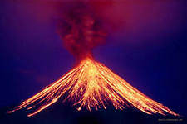

Slide 4
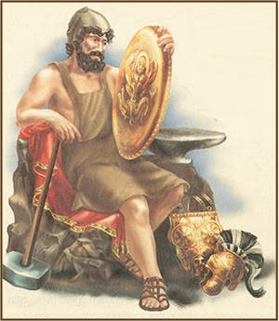

Slide 6
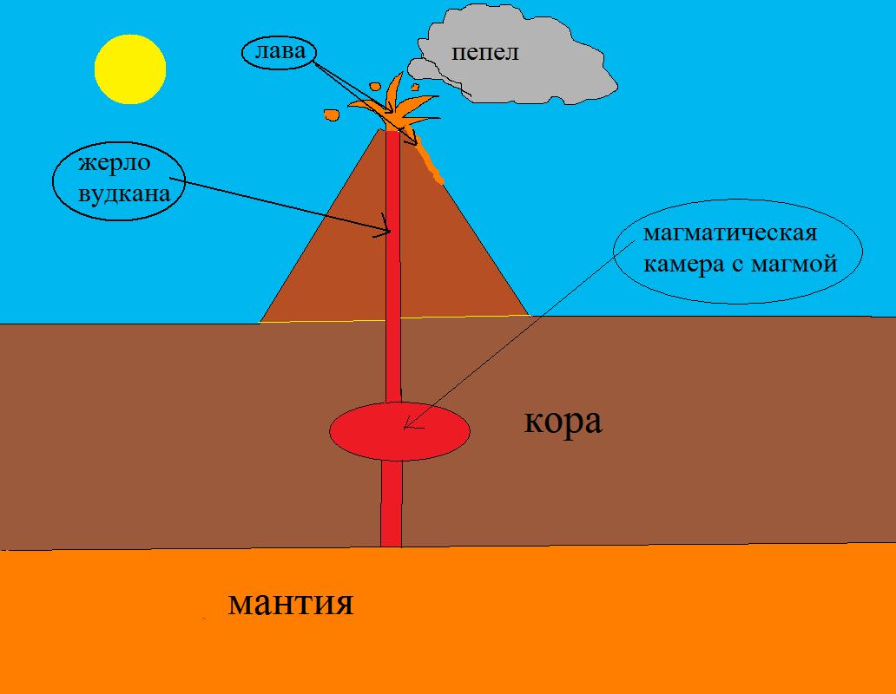

Slide 7
Вулкан на Камчатке

Slide 8
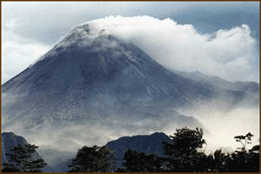
Вулкан Этна

Slide 9
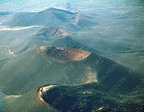
Долина потухших вулканов

Slide 10
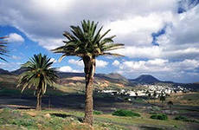
Остров уснувших вулканов

Slide 18
Доклад окончен
Спасибо за внимание !

